Slide 1
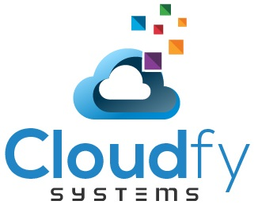
Programação Reativa do ponto de vista corporativo

Slide 2

José Carlos de Oliveira Junior
Engenheiro eletricista – Ênfase em eletrônica e telecom. – UTFPR
Pos graduação Eng. Software – PUC-PR
11 anos de experiencia como programador Fullstack (Java/NodeJS)
Maior parte da experiencia com aplicações para área financeira e bancaria.
Socio fundador da Cloudfy systems

Slide 3
Cloudfy systems
Startup de tecnologia fundada em 2016
Foco em desenvolvimento de ERP´s em nuvem para área varejista (Padarias, restaurante, Bares e casas noturnas)
Atualmente possui mais de 300 clientes espalhados por Paraná, São Paulo, Minas gerais, Rio de janeiro e Brasília.
Crescimento médio anual de 105%
Inicio em uma garagem, hoje com sede própria e 9 funcionários.

Slide 4
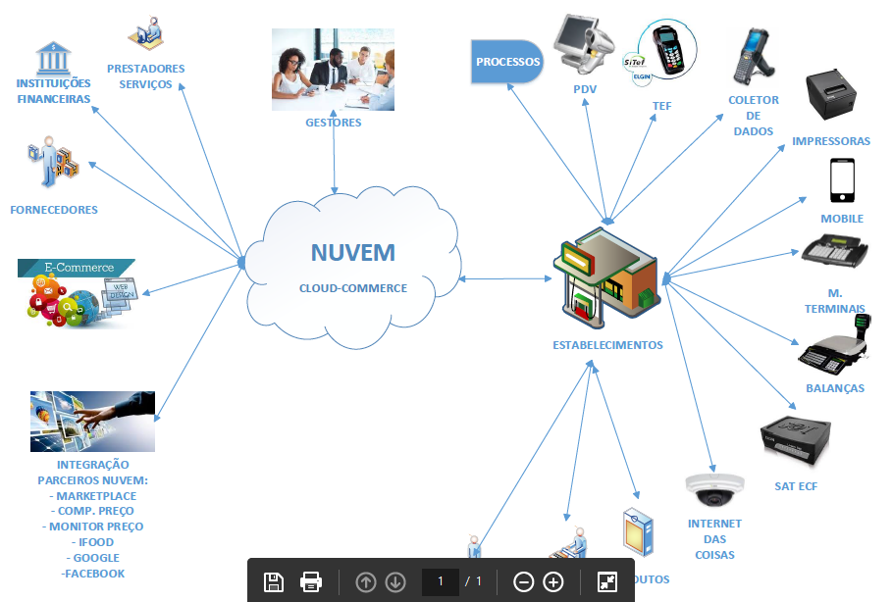
O Produto

Slide 5
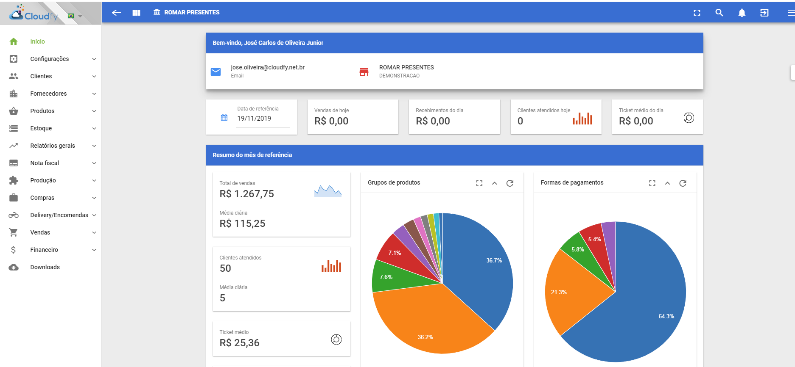
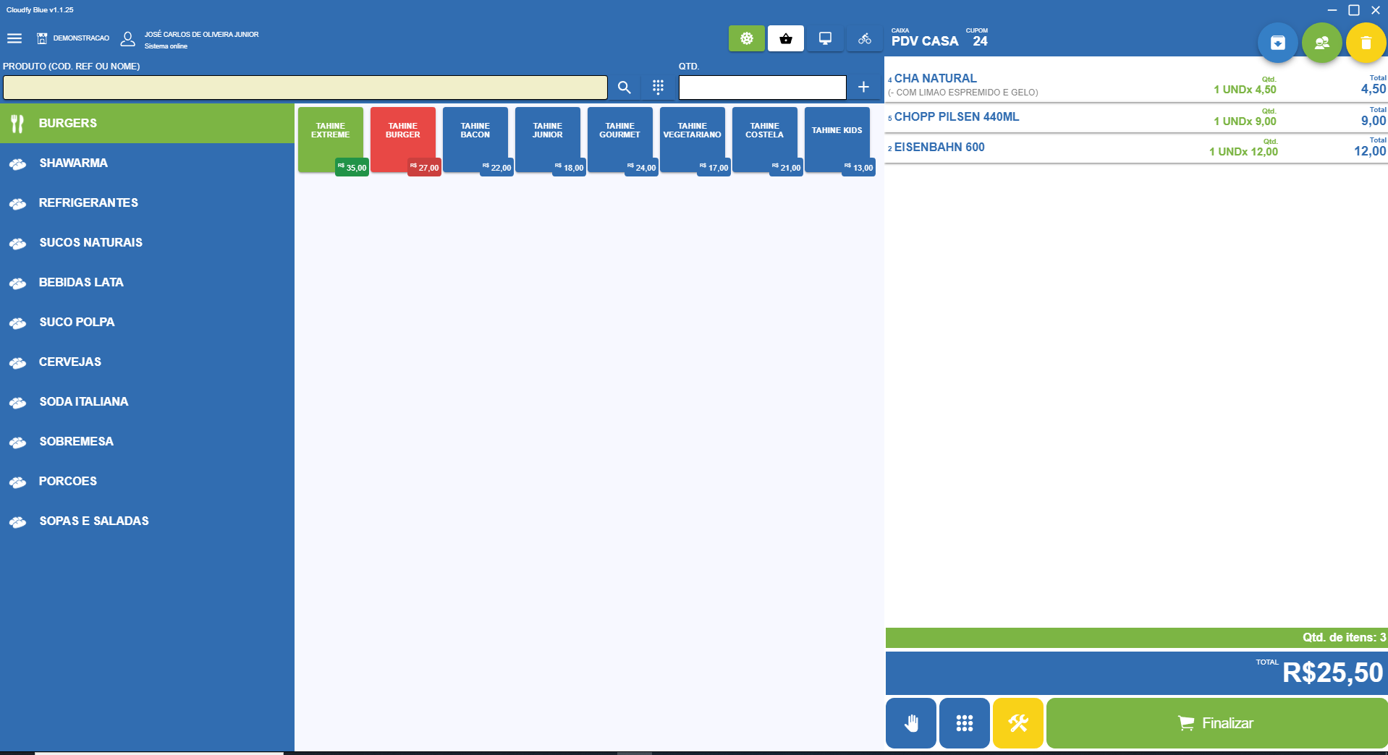

Slide 6
Diferencial do ERP em relação aos concorrentes
100 % em Nuvem (Informação disponível de qualquer lugar, em tempo real a qualquer hora
Funcionamento Offline em caso de perda de conexão
Aplicação robusta, estável e simples para o usuário
Integração com quase todo tipo de hardware (Balanças, micro terminais, catracas, barcode scanners, impressoras, ECF, Cfe-SAT)
Automação completa do estabelecimento.
Aplicativo Mobile para gestão
ERP Completo na retaguarda (Modulo financeiro, estoque, Fiscal, Compras, Vendas, CRM, Produção, Delivery/Encomendas)
Totem de autoatendimento, cardápio digital, self-checkout.

Slide 7
Desafios em termos de desenvolvimento
Funcionamento offline da aplicação.
Sincronização de dados (Atualização em tempo real)
Transparência para o usuário
Implementação
Base de dados local sincronizada com a retaguarda. (Primeira versão, PostgresSQL, Nova versão utilizada um SQLite devido a compatibilidade com a versão Mobile)
Notificação do backend para a aplicação caso ocorra mudança de dados na retaguarda.
Sincronizar os dados novamente da retaguarda para o front.
Dados gerados pelo PDV – Entram em uma fila de envio e serão enviados quando o sistema estiver online e autenticado.
Caso a aplicação fique offline, a fila aguarda até que a conexão se reestabeleça.

Slide 8
Primeira versão do PDV – Outubro de 2016
Implementação em JavaFX
Utilizado programação Imperativa simples (Threads)
Pouco tempo para implementar a solução (Apenas 1 mês para conclusão do primeiro modulo)
Utilizada base de dados SQL (Postgresql) no frontend para sincronização dos dados
Principais problemas da implementação:
Utilizado pool de querys a cada 10s por PDV (Sistema ia de tempos em tempos no backend para verificar se houve mudança nos dados)
A cada nova verificação, era necessário trafegar o token de autenticação ( em média 5 kbs de informação, pois a sessão é stateless (JWT)
Consumo de recursos da maquina servidora e do banco de dados
Custo alto com trafego de dados (43 mb por dia por PDV apenas com o token de autenticação)
Aumento de IO do banco de dados
Tecnologia JavaFX com diversos Bug e problemas na Versão 8 do Java.

Slide 9
Sincronização de dados (Primeira versão)
Login da aplicação
Verifica alteração de dados no backend
Dado alterado?
Não
Sim
Atualização da base de dados local
Aguardar 10 segundos

Slide 10
Segunda versão do PDV (Inicio de 2019)
Implementação em Ionic/Angular 7/Electron
Backend reescrito em NodeJS
Backend e frontend utilizando programação reativa (orientado a notificações)
Eliminado quase toda utilização de threads em sleep.
Mesmo código-fonte e aplicação funcionando em ambiente Windows, Mac, Linux, Android e IOS
Utilizado Websockets para notificação de alteração do backend para o front.
Utilizado Api notify do postgresql (Não é necessário realizar querys no banco de dados para verificar alteração de dados. Notify é ativado por triggers).
Ganhos e resoluções de problemas
Atualização de dados instantânea (ao atualizar um registro na retaguarda, O mesmo é atualizado em tempo real no PDV)
Servidor backend com carga atual de 1000 PDV´s simultâneos com zero gargalo rodando em um servidor com apenas 2 núcleos e 2 GB de ram.
Trafego de dados reduzido drasticamente

Slide 11
Sincronização de dados (Segunda versão)
Recebeu evento de alteração de dados?
Login da aplicação
Realiza conexão no Websocket e aguarda eventos de alteração
Sincroniza dado especifico

Slide 12
OK, Mas o que diabos é Programação Reativa?
Programação orientada a Fluxo de dados (Stream) assíncronos no tempo
Um Stream pode emitir diversos valores e mudar de estado diversas vezes no tempo.
Listener se “inscrevem” (Subscribe) nos stream e escutam por alterações, executando determinada ação para cada nova mudança ou estado desse stream
Message driven: Reage a eventos -> Ao invés de utilizar múltiplas threads síncronas, reage aos eventos de forma assíncronas e não bloqueantes
Utiliza o padrão Observer e paradigma orientado a notificações.
Exemplo de implementação muito utilizada: Rx (Java, javascript, Ruby, python, Php, C++ e etc)
Um ou mais streams podem se combinar para formar um novo stream (exemplo de observables combinados: merge, concat, join, switch, zip)
Funções de transformações nos Streams (Map, Reduce, GroupBy, Scan)

Slide 13
Não entendi nada! Pode exemplificar por favor?

Slide 14
Obrigado!
Email: jose.oliveira@cloudfy.net.br
Github: https://github.com/zeoliveirajunior/ProgramacaoReativa
www.cloudfy.net.br

